Slide 1
Hauptseminar
C++ für HPC – HPX vs Kokkos

Slide 2
Gliederung
2
Überblick HPX & Kokkos
Allgemeines
Architektur
Anwendungsbeispiel Wärmeleitgleichung
Implementierung mit HPX & Kokkos
Serieller Ansatz
HPX
Kokkos
Erfahrungen mit HPX
Erfahrungen mit Kokkos
Fazit
Quellen

Slide 3
Überblick: HPX & Kokkos

Slide 4
Überblick: HPX
4
HPX
von STELLAR entwickelt
General Purpose C++ Runtime System
ParalleX Execution Model
Open-source unter der Boost Software Lizenz
C++11 konforme API
Entwickelt für
Linux basierte Systeme
Windows
Mac
BlueGene/Q
Xeon Phi
Notes:
HPX:, ausgesprochen für High Performance ParalleX
Stellar: Systems Technology, Emergent Parallelism, and Algorithm Research. -> Internationale Forschungsgruppe mit dem Ziel die Entwicklung von skalierbaren, parallelen Applikationen zu fördern.
ParalleX: experimentelles model für „parallel execution“.
Boost Software Lizenz: d.h. Kostenfreie Kopier-, Nutzungs- und Modifiaktionsrechte u.v.m.
C++11 konform: beispielsweise nutzt HPX anonyme Funktionen (Lambdas)

Slide 5
Überblick: HPX - Architektur
5
LCOs
Threading Subsystem
Instrumentation Adaptation
Parcel Subsystem
AGAS
Notes:
Local Control Objects: Zuständig für die Kontrollierung von Parallelisierung und Synchronisation in HPX Applikationen, sowie der Verschleierung von Latenzen. Jedes Objekt das einen HPX-Thread erzeugt oder reaktiviert liefert die eben genannten Funktionalitäten.
LCO liefern Unterstützung für Ereignisgesteuertes HPX-Threading, Schutz von gemeinsam genutzten Ressourcen und das Management der Ausführungsflows. Futures sind zum Beispiel ein solches LCO. Futures sind dabei Proxys für Resultate die noch nicht bekannt sind weil sie z.B. noch nicht berechnet wurden
Parcel Subsystem: Zuständig für die Netzwerkkommunikation, implementiert eine Form von „active messages“ die sogenannten „Parcels“. Parcels, die asynchron übertragen werden, enthalten eine (globale) Addresse eines Objektes (Das Ziel) eine Referenz zu einer Methode des Objektes inklusive den zugehörigen Parametern. HPX nennt Entitäten, beispielsweise ein compute node, die Parcels kommunizieren Localities.
Active Global Address Space: implementiert einen global Addressraum, welcher alle Localities umspannt. Das Ziel von Parcels sind mit einem Global Identifier(GID) durch AGAS versehen
Threading Subsystem: Wenn ein Parcel an einer Locality ankommt, wird es in einen HPX Thread umgewandelt, welcher dann vom Threading Subsystem geschedulet, ausgeführt und recycled wird. In diesem werden HPX Threads zu Kernel Threads (Betriebssystem Threads) gemappt. Typischerweise 1 BS Thread pro verfügbaren Core. Context Switching zwischen HPX Threads benötigen dabei keinen System call was natürlich den Overhead beim Ausführen und Anhalten reduziert.
HPX implementiert zudem auch noch ein Performance Counter Framework für die Instrumentierung der Umgebung, in der die HPX Applikation arbeitet. Die Daten, die dadurch erfasst werden, erlauben im Hintergrund laufenden heuristischen Algorithmen bessere Entscheidungen hinsichtlich dem Ressourcen Managment zu treffen. Zusätzlich lässt sich dieses Framework natürlich zum Debbuging und zur Luafzeitanalyse nutzen.

Slide 6
Überblick: Kokkos
6
Kokkos
Programmiermodel für Performance Portable Applikationen
C++ Bibliothek
Minimierung von Architekturspezifischen Implementierungsdetails
Multicore-Architekturen mit NUMA, NVidia GPU, Xeon Phi
Zentrale Abstraktionen:
Execution Spaces
Execution Patterns
Execution Policies
Memory Spaces
Memory Layout
Memory Traits
Notes:
Kokkos : aus dem Griechischen für „Korn“ „Granular“ : Soll Zweck (Inkapsulierung von Körnern von Daten und parallelisier baren Operationen.
Programmiermodell: … über unterschiedliche Architekturen hinweg
Performance Portabilität definieren die Entwickler von Kokkos als Code, welcher für verschiedene Architekturen kompiliert werden kann und fast keine bzw. keine Performance Unterschiede zu architekturspezifischen Code hat.
Kokkos ist eine C++ Bibliothek, keine neue Sprache/Spracherweiterung
Ziel: Minimeurng von arch. Spez. Impl. Details, die der Nutzer wissen muss
Unterstützt werden dabei …. Mit NUMA (Non-uniform memory access)
Execution Spaces: Wo wird der Code ausgeführt (Zur Zeit GPU/CPU)
Execution Patterns: Fundamentale parallele Algorithmen wie : parallel_for / reduce /scan, welche in den Implementierungsbeispielen zu sehen seien werden.
Execution Policies: sagt aus, Zusammen mit dem Execution Patterns, WIE eine Funktion ausgeführt wird beispielsweise durch eine Range Policy( eine Operation einmal auf jedes Element im Bereich. Keine Aussagen über Reihenfolge der Ausführung oder Abhängigkeiten)
Memory Spaces: Ort wo die Daten sich befinden (Spezifiziert den physischen Ort sowie die Zugriffscharakteristika)
Memory Layout: ist für das Mapping von logischen (arithemtischen) Indizes zu Address Offsets für Datenallokation zuständig
Memory Traits: spezifiziert,wie auf eine Datenstruktur in einem Algorithmus zugegriffen wird. (Random Access. Atomic Access)

Slide 7
Anwendungsbeispiel Wärmeleitgleichung

Slide 8
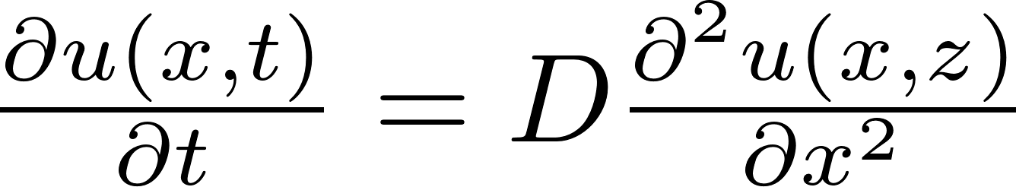
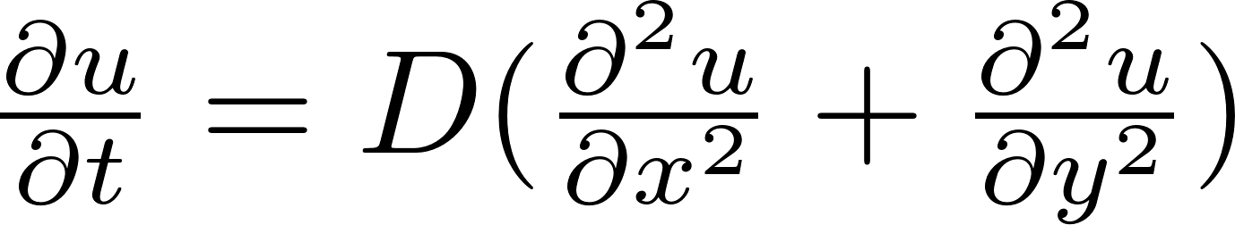
Anwendungsbeispiel Wärmeleitgleichung
8
Partielle, parabolische Differentialgleichung
zeitliche & räumliche Änderung der Temperatur
Formel für eine Dimension:
FTCS Annäherung:
Formel für zwei Dimensionen:
FTCS Annäherung
Notes:
-die WLG ist eine partielle, parab. differentialgleichung
-beschreibt Zusammenhang zwischen zeitlichen und räumlichen Änderung der Temperatur an einem Ort in einem Körper und eignet sich damit zur Berechnung instationärer Temperaturfelder.
-Die entsprechende Formel
-D=Diffussionskoeffizient
-t= Zeitschritt

Slide 9
Anwendungsbeispiel Wärmeleitgleichung
9
Notes:
-die WLG ist eine partielle, parab. differentialgleichung
-beschreibt Zusammenhang zwischen zeitlichen und räumlichen Änderung der Temperatur an einem Ort in einem Körper und eignet sich damit zur Berechnung instationärer Temperaturfelder.

Slide 10
Anwendungsbeispiel Wärmeleitgleichung
10
Allg. Erklärung
Formel darstellen (Jacobi)
Bilder mit möglichen stancil‘s

Slide 11
Implementierung mit HPX & Kokkos

Slide 12
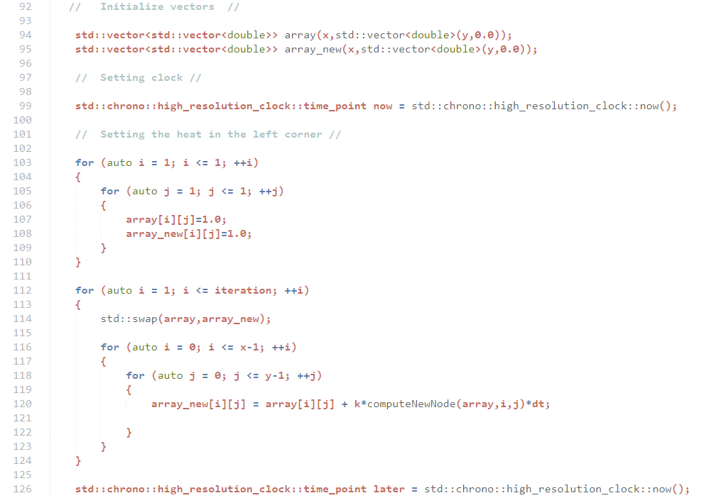
Implementierung: Serieller Ansatz
12

Slide 13
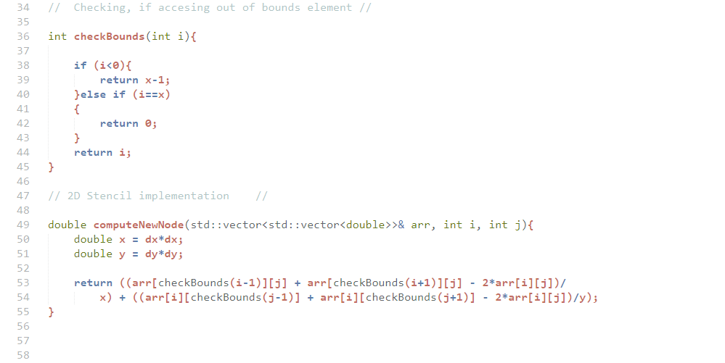
Implementierung: Serieller Ansatz
13

Slide 14
Implementierung: HPX
14
Zusätzliche inkludierte Bibliotheken
Hpx::init erklären/ alternativen zeigen
Bild vom Parallelisierten Teil

Slide 15
Implementierung mit Kokkos
15
Datenstruktur (Views zeigen), Besonderheiten erklären
Kokkos::initialize/finalize erklären, Parallelen zu HPX ziehen
Bild von Parallelisierter For-Schleife zeigen

Slide 16
Erfahrungen mit HPX

Slide 17
Erfahrungen mit HPX
17
Folgendes sind persönliche Einschätzungen, da qualitative Messungen/Betrachtungen nach Mehr-Augen-Prinzip funktionieren und somit nicht möglich waren
Allg. einfaches Aufsetzen, verweis auf Doku im Github Repo
Doku hat allerdings kleine, aber einfach zu behebende Fehler (hwloc nicht als Pflicht aufgelistet, allerdings wirft make Fehler auf (Bild vom Fehler))
Problematisch: Implementierung-> Schwere Navigation/Repräsentation von Funktionalitäten, die man nutzen kann. Viel Trail&Error, Beispiele kaum Dokumentiert (Lediglich Code-Snippets) Bilder von: 1. Riesiger html Seite 2. Code Snippet
Kompilieren ohne Probleme mit cmake (einbinden von HPX mittels find_package(HPX))

Slide 18
Erfahrungen mit Kokkos

Slide 19
Erfahrungen mit Kokkos
19
Allg. einfaches Implementieren da kokkos umfangreiche Dokumentation zu mitgelieferten (!) Code Beispielen liefert. -> Vielzahl von Funktionalitäten der Bibliothek damit abgebildet
Bild: 1. Code Beispiel 2. Präsentation aus dem tutorials-Repo
Problematisch: Aufsetzen der Bibliothek-> generierung durch .bash datei, allerdings vielzahl von Flags möglich, die in Doku nicht erwähnt werden.
Kompilieren erzeugt viele Probleme: Verweiß auf große, von Kokkos mitgelieferte Makefile nötig, dadurch schwieriges Debugging. Wie man diese einbinden soll, ist nicht erklärt→ Trial and error, schlussendlich Makefiles von den Codebeispielen genommen und angepasst

Slide 20
Fazit

Slide 21
Fazit
21
HPX einfach aufzusetzen, Implementation schwieriger: -> 3 Stunden Tutorials im Internet bei Workshops erwähnen
Kokkos einfach Code zu produzieren, Installation schwierig
Wünschenswert Kombination aus beiden
Tendenz schwanke innerhalb der Ausarbeitung
- Hardware-Ausfall → Tendenz zu HPX
- Anfängliche Implementierungsphase --> Tendenz zu Kokkos

Slide 22
Quellen

Slide 23
Quellen
23
https://stellar-group.github.io/hpx/docs/html/hpx/people.html
https://de.wikipedia.org/wiki/Boost_(C%2B%2B-Bibliothek)#Lizenzbedingungen
https://github.com/kokkos/kokkos/wiki/ProgrammingModel
https://www.uni-muenster.de/imperia/md/content/physik_tp/lectures/ws2016-2017/num_methods_i/heat.pdf

